Slide 1

МОУ «Береляхская основная общеобразовательная школа» Аллаиховский улус (район) Республика Саха (ЯКУТИЯ)
Авторская рабочая тетрадь к учебнику А.К. Аксёновой по предмету Чтение для 7 класса общеобразовательных организаций, реализующих АООП как один из способов формирования навыков чтения и речевых умений
Дьяконова Надежда Константиновна,
учитель русского языка и литературы
МОУ «Береляхская ООШ» с. Чкалов,
Аллаиховского улуса, Республики Саха (Якутия)
2020-2021 учебный год

Slide 2
МОУ «Береляхская основная общеобразовательная школа» Аллаиховский улус (район) Республика Саха (ЯКУТИЯ)
Стандарты для учащихся с интеллектуальными нарушениями, адаптированная образовательная программа, специальная методика обучения чтению школьников с интеллектуальными нарушениями ставят перед педагогом следующие задачи:
- формирование четырёх качеств техники чтения: правильность, осознанность, выразительность, беглость;
- знакомство (через содержание читаемого материала) с новыми представлениями и понятиями;
- коррекция высших психических функций обучающихся (речи, мышления, внимания, памяти, восприятия, воображения);
- формирование коммуникативных умений обучающихся;
- развитие эмоционально-волевой сферы обучающихся;
- формирование нравственно-этических норм поведения обучающихся.

Slide 3
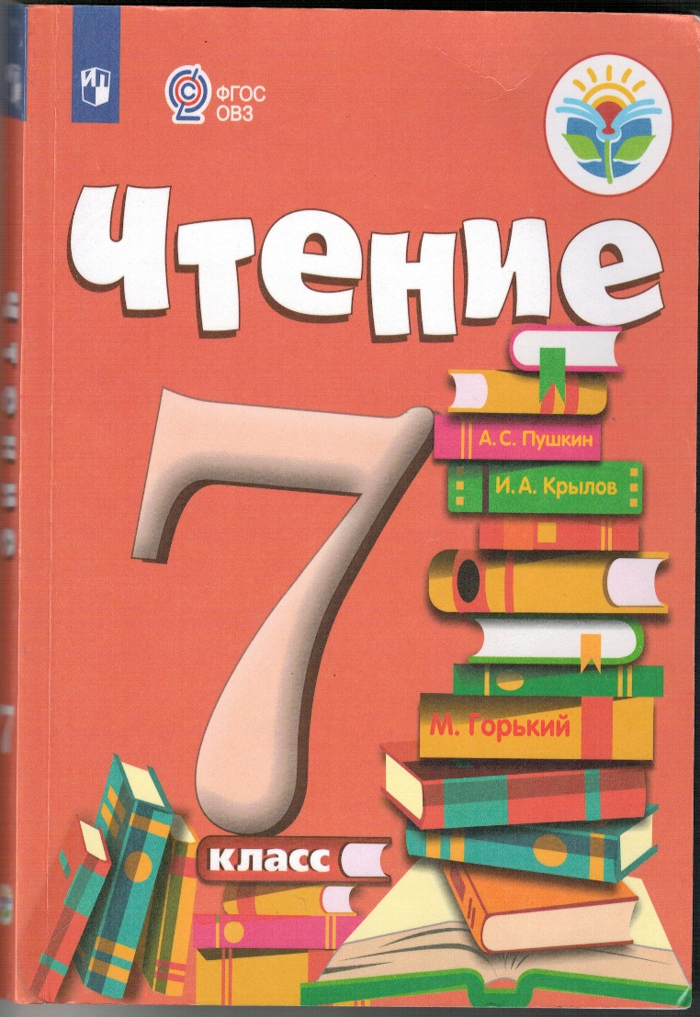
МОУ «Береляхская основная общеобразовательная школа» Аллаиховский улус (район) Республика Саха (ЯКУТИЯ)
Эти задачи решаются с помощью текстов, представленных в учебниках по чтению, методического аппарата к данным текстам, рабочей программы, разработанной самим педагогом.
Учебный предмет «Чтение» («Литературное чтение») для старших школьников с интеллектуальными нарушениями, обучающихся по адаптированной основной общеобразовательной программе, представлен законченной линией учебников.
В 5,6 классах обучались по учебникам авторов З.Ф. Малышевой, И.М. Бгажноковой и Е.С. Погостиной. В 7 классе занимаемся по учебнику автора А.К. Аксёновой.

Slide 4

МОУ «Береляхская основная общеобразовательная школа» Аллаиховский улус (район) Республика Саха (ЯКУТИЯ)
В течение двух предыдущих лет на уроках чтения мною вводились частичные задания индивидуального характера для обучающихся с интеллектуальными нарушениями. При организации инклюзивного обучения использование таких заданий и упражнений, оказалось наиболее эффективным. Поэтому при переходе в 7 класс подготовила рабочую тетрадь к учебнику чтения с учётом уровня подготовки моих обучающихся.

Slide 5
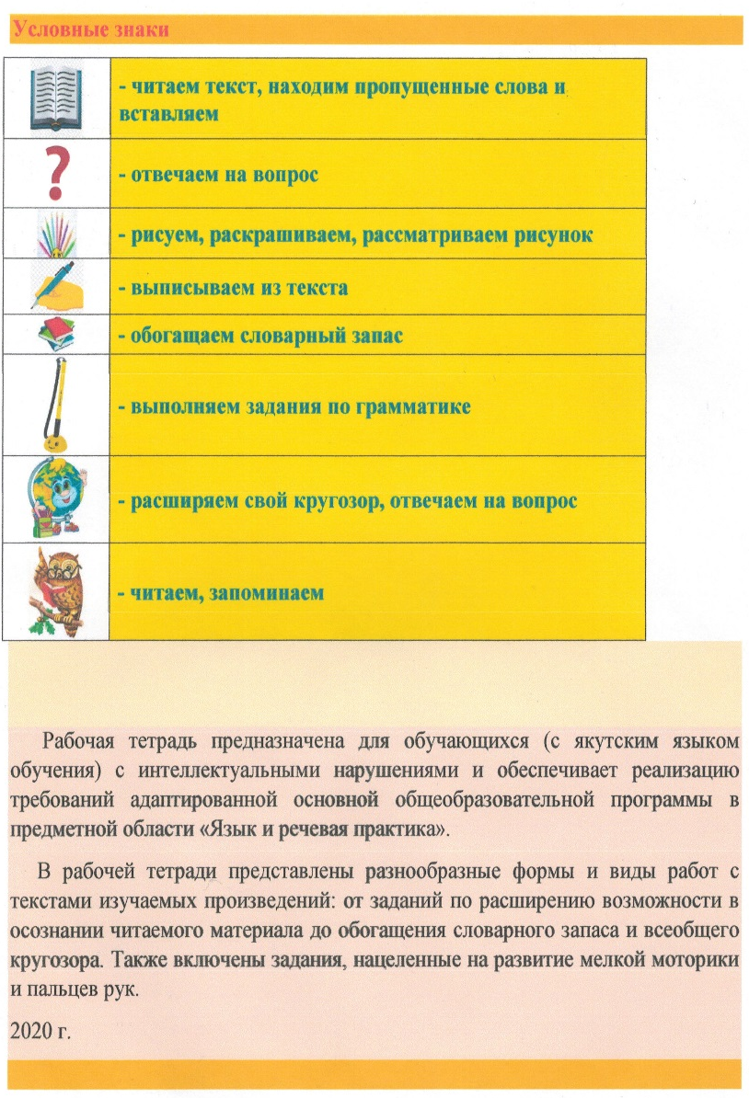
МОУ «Береляхская основная общеобразовательная школа» Аллаиховский улус (район) Республика Саха (ЯКУТИЯ)
Прежде чем взяться за создание рабочей тетради по предмету Чтение для 7 класса (автор А.К. Аксёнова) общеобразовательных организаций, реализующих АООП, в сети Интернет поискала рабочую тетрадь к данному учебнику, но не нашла. Конечно, создавая рабочую тетрадь, я ориентировалась на моих обучающихся. Поэтому для кого-то содержание пособия может казаться облегчённым, или наоборот. Ещё включены задания регионального характера.

Slide 6
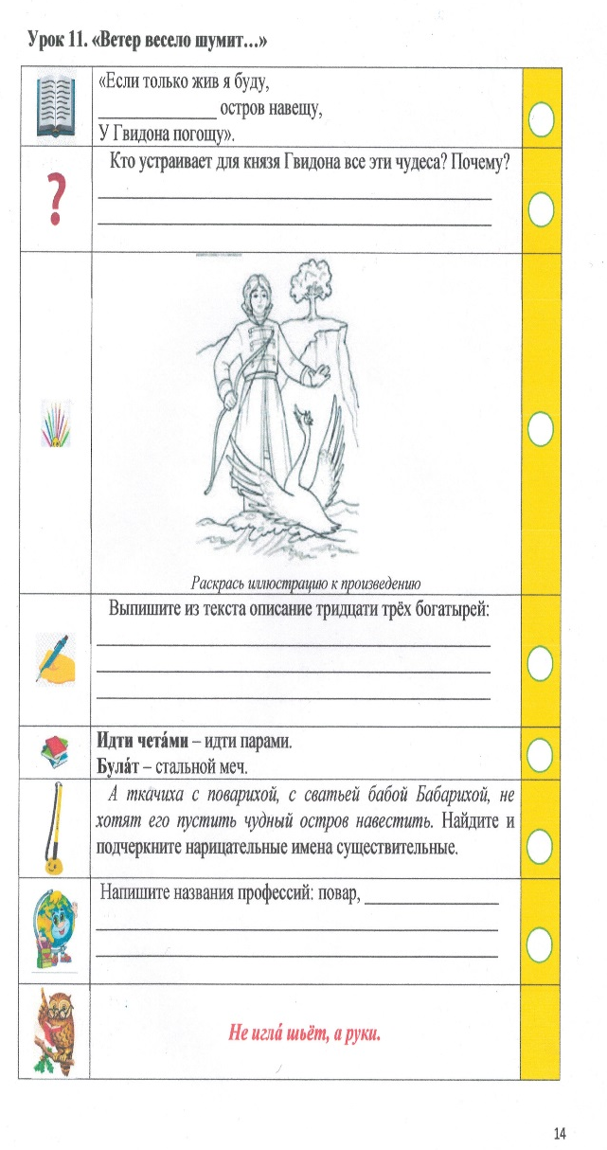
МОУ «Береляхская основная общеобразовательная школа» Аллаиховский улус (район) Республика Саха (ЯКУТИЯ)
Структура рабочей тетради такова:
- вид данной рабочей тетради смешанный (включает в себя информационный и контролирующий блоки. Информационный блок несёт в себе информацию об учебном и дополнительном материале, в контролирующий блок входят задания для контроля полученных знаний и умений, и задания для самостоятельной работы);
- задания для самостоятельной работы обучающихся: типовые (по грамматике), творческие (раскраска, рисунок) и познавательные, которые дети могут выполнить дома совместно с родителями;
- отражает все темы курса учебного предмета (69 уроков), содержит понятные доступные и интересные задания, рассчитанные на тех, кто с большим трудом воспринимает и усваивает материал;
- имеет четкий алгоритм, который вносит ясность в работе для слабых обучающихся.
За выполненные задания выставляются баллы (за правильное выполнение – 1 балл, за выполнение с негрубыми ошибками – 0,5 баллов), затем подводится общий итог баллов: максимальный балл – 7 соответствует оценке «5»; 5-6 баллов – «4»; 3,5 – 4 балла – «3».
Балл не ставится в последнем блоке «Читаем, запоминаем», где даются старинные русские пословицы и поговорки для выразительного чтения и запоминания.

Slide 7
МОУ «Береляхская основная общеобразовательная школа» Аллаиховский улус (район) Республика Саха (ЯКУТИЯ)
Учитывая, что на уроках параллельно ведётся работа по коррекции высших психических функций обучающихся с интеллектуальными нарушениями, включены задания на развитие внимания, памяти, восприятия и воображения. Для расширения общего кругозора даётся задание на самостоятельное выполнение, которую можно выполнить совместно с родителями.
Применение рабочих тетрадей способствует выполнению таких требований здоровьесберегающей технологии, как учёт особенностей аудитории, создание благоприятного психологического фона на уроке, использование приемов, способствующих появлению и сохранению интереса к учебному материалу, создание условий для самовыражения учащихся, использование разных видов деятельности.
Использование тетради облегчает учителю планирование урока, позволяет сочетать работу с другой половиной класса, которые занимаются по основной общеобразовательной программе по другому учебнику.
Таким образом, данная рабочая тетрадь – это дидактический комплекс, предназначенный для самостоятельной работы учащихся в классе и дома непосредственно на её страницах. Рабочая тетрадь способствует дифференциации и индивидуализации процесса обучения, значительно расширяет методический аппарат, содержащийся в учебниках, приближая тем самым к наиболее актуальной задаче овладения учащимися способами самостоятельного добывания и активного усвоения знания.

Slide 8
Спасибо за внимание!

